Slide 1
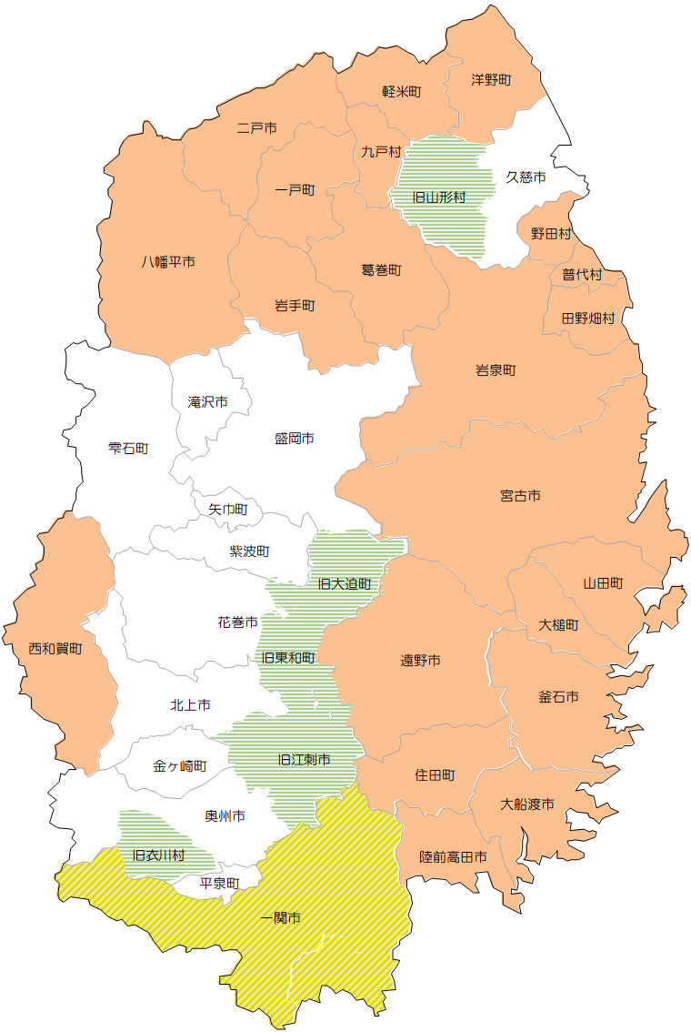

岩手県過疎地域持続的発展方針の概要
策定の趣旨
方針の策定に当たって
◆策定の趣旨◆
○ 「過疎地域」の持続的発展を
支援し、人材の確保及び育成、
雇用機会の拡充、住民福祉の
向上、地域格差の是正並びに
地域の特性を生かした振興に
寄与するための方針を示す。
○ 過疎市町村の持続的発展に
向けた基本的方向性を示すとと
もに、岩手県過疎地域持続的発
展計画を策定する際の指針となる。
◆期間◆
令和３年度から令和７年度まで
（５年間）
◆法の目的（法第１条関係）◆
地域の持続的発展を支援し、もって人材の確保及び育成、雇用機会の拡充、住民福祉の向上、
地域格差の是正並びに美しく風格ある国土の形成に寄与することを目的とする。
◆過疎対策の目的の変更（法第４条関係）◆
移住・定住・地域間交流の促進、人材育成／産業の振興（情報通信産業の振興）
地域における情報化／交通施設の整備、交通手段の確保の促進／生活環境の整備
子育て環境の確保、高齢者等の保健及び福祉の向上及び増進／医療の確保／教育の振興
集落の整備／地域文化の振興等／再生可能エネルギーの利用の推進
〇 旧方針では、旧県民計画の「岩手の未来をつくる７つの政策」を柱としていたところ、新たな方針では、
いわて県民計画（2019～2028）に掲げる「10の政策分野」を柱に過疎地域の持続的発展を目指す。
いわて県民計画（2019～2028）
過疎対策
過疎地域の持続的発展の支援に関する特別措置法の制定（旧法から主な変更点：下線部）
長期ビジョン（2019～2028）
岩手県過疎地域持続的
発展方針
第７章:
地域振興の展開方向
県北・沿岸圏域及び過疎
地域等の振興
第１期アクションプラン
（2019～2022）
連動した取組
岩手県過疎地域持続的発展計画
○県が過疎地域市町村に協力して講じようとする措置
市町村過疎地域持続的発展計画
○過疎地域の持続的発展を図るために講じる措置の計画
第２期岩手県
ふるさと振興総合戦略
（R2～R8）
いわて県民計画（2019～2028）の制定
過疎地域の現状とこれまでの過疎対策の成果と課題
岩手県過疎地域持続的発展方針の構成
過疎地域の変更（法第２条、３条、41条～43条関係）
基本目標（目指す姿）
東日本大震災津波の経験に基づき、
引き続き復興に取り組みながら、
お互いに幸福を守り育てる希望郷いわて
 | 旧法過疎指定地域 |  | 新法過疎指定地域
新規指定 |  |  | 大船渡市
一部過疎 | 奥州市 | 旧江刺市 | 奥州市 | 旧江刺市
 |  |  |  | 旧衣川村
 | 花巻市 | 旧大迫町 | 花巻市 | 旧大迫町
 |  | 旧東和町 |  | 旧東和町
 | 久慈市 | 旧山形村 | 久慈市 | 旧山形村
みなし過疎 | 一関市 |  | 一関市
幸福を次世代に引き継ぎ、持続可能な岩手を創造する
過疎地域のそれぞれの強みを伸ばし、弱みを克服しながら、魅力あふれる地域づくりを進める
【いわて県民計画（2019～2028）】
10の政策分野
【実施すべき施策】
過疎法に基づく取組項目
過疎地域における人口の推移
① 健康・余暇
１.移住・定住・地域間交流の促進、人材育成（③、④、⑥、⑩）
② 家族・子育て
２.産業の振興（⑥）
これまでの過疎対策の主な成果
③ 教育
３.地域における情報化（⑨）
○道路改良率・舗装率は、県全体とほぼ同水準まで向上
○水道普及率の格差が縮小
４.交通施設の整備、交通手段の確保（④、⑨）
④ 居住環境・コミュニティ
５.生活環境の整備（⑤、⑧、⑨）
県道の整備状況 | 過疎地域 |  | 全県
 | H10 | H30 | H10 | H30
改良率 | 73.4 | 83.5 | 79.0 | 85.3
舗装率 | 77.8 | 84.4 | 80.8 | 85.1
⑤ 安全
６.子育て環境の確保、高齢者等の保健、福祉の向上及び増進（①、②、⑥、⑩）
⑥ 仕事・収入
水道普及率 | 過疎地域 |  | 全県
 | H10 | R1 | H10 | R1
 | 81.5 | 91.5 | 89.1 | 94.1
⑦ 歴史・文化
７.医療の確保（①）
８.教育の確保（①、②、③）
過疎地域の主な課題
⑧ 自然環境
９.集落の整備（④、⑩）
○担い手の減少・高齢化
○情報通信インフラの整備の遅れ
○医療提供体制の確保 等
⑨ 社会基盤
10.地域文化の振興（①、③、④、⑦）
⑩ 参画
11.再生可能エネルギーの利用推進及び自然環境の保全・再生（⑧、⑨）

